Slide 1
Конкурс: „Магија у рукама наставника“
ФИЗИЧКО И ЗДРАВСТВЕНО ВАСПИТАЊЕ У ВИРТУЕЛНОЈ УЧИОНИЦИ
Настава у облаку, применом информационо комуникационе технологије у гугл учионици
проф. Мирјана Спасић ОШ „3. октобар“ Бор 30. 05. 2020.

Slide 2
ГУГЛ УЧИОНИЦА – ВИРТУЕЛНА НАСТАВА ФИЗИЧКОГ И ЗДРАВСТВЕНОГ ВАСПИТАЊА
Сублимирање функционалног знања, вештина, умећа и примена кроз међупредметне компетенције;
Ствaрање нових вредности које се темеље на позитивним ставовима према здравим навикама, физичким активностима у образовању.
Применом иновативних ИКТ-а промовише се:
* вредност и значај наставничке професије;
* активност којима ученичка постигнућа постају функционална, и која се темеље на знањима, вештинама, вредностима и ставовима;
* целоживотно учење и глобално образовање.

Slide 3
СМЕРНИЦЕ ЗА УСПЕШНУ РЕАЛИЗАЦИЈУ НАСТАВЕ
Планирање тема, наставна јединица, циљ, хоризонтално и вертикално повезивање, план активности наставника, план активности ученика, облици рада, план реквизита; Oстваривање/реализација скица тока часа у кратким цртама; Eвалуација коначни исход, тј. оствареност постављеног циља.
1
Имати јасну идеју код планирања теме (шта ћете радити).
2
Направити, тј. осмислити добру корелацију.
3
Изабрати адекватан облик рада, тј. облике рада (фронтални, групни, рад у паровима, рад у тројкама, индивидуални).
Notes:
This is another option for an Overview slide.

Slide 4
СМЕРНИЦЕ ЗА УСПЕШНУ РЕАЛИЗАЦИЈУ НАСТАВЕ
4
План реквизита – алата
(испланирати који реквизити и у ком делу часа ће се користити, исто важи и за примену ИКТ-а).
4
5
Направити план реализације
(скица часа са активностима наставника и ученика).
6
Продукт заједничког рада, остварени резултати (атмосфера, расположење, здравствени ефекти, искуство, промена, фотографије, видео снимци, евалуација часа, самовредновање).
7
Евидентирати предности (промена, повећана пажња, већа ангажованост...) и недостатке...

Slide 5
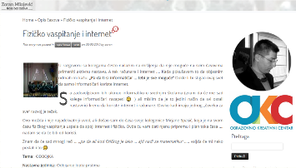
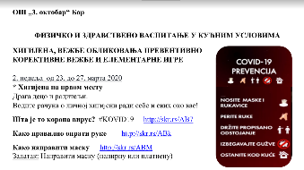
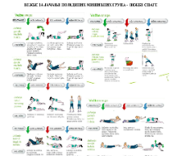
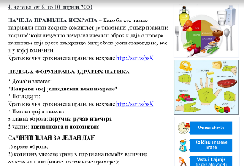
БЛОГ - НЕДЕЉНИ ПРОГРАМИ И ПЛАНОВИ

Slide 6
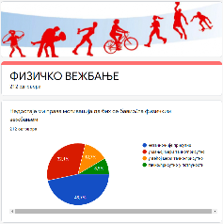
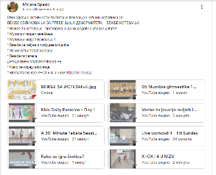
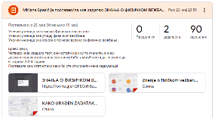
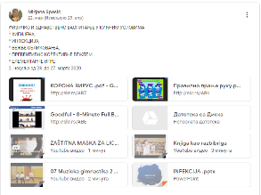
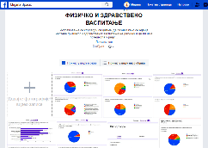
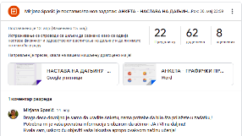
ВИРТУЕЛНА НАСТАВА У ГУГЛ УЧИОНИЦИ Анкете, видео материјали, ПП презентације, Гугл документа, имејл, чет, Гугл Диск

Slide 7
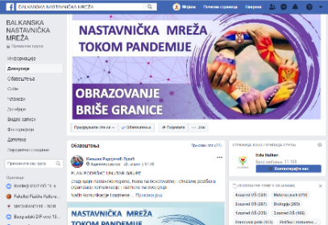
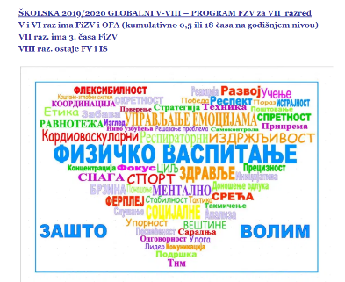
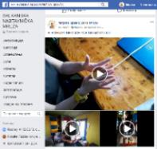
НАСТАВНИЧКА МРЕЖА ТОКОМ ПАНДЕМИЈE
Група је намењена међусобној подршци наставника региона током трајања пандемије. У групи се врши размена материјала, алата и идеја за организацију и реализацију наставе на даљину, али и међусобна психолошка подршка, размена информација и сарадња.

Slide 8
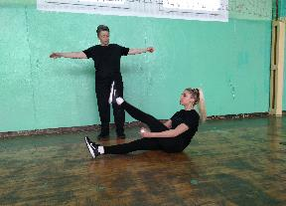
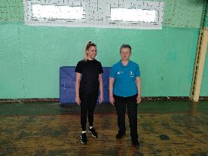
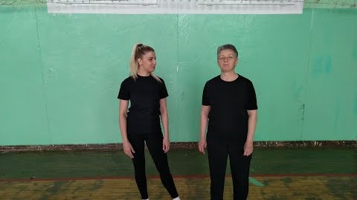
ЈУТЈУБ КАНАЛ – СНИМАЊЕ ВЕЖБИ ОБЛИКОВАЊА СА И БЕЗ РЕКВИЗИТА

Slide 9
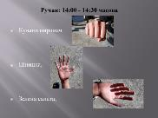
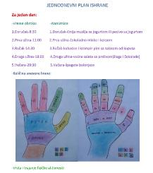
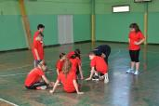
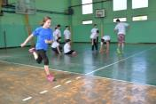
ПРИРУЧНИЦИ
ЗА ПОТРЕБЕ НЕПОСРЕДНОГ РАДА
Кратак водич кроз начела правилне исхране
К В И З – ПРОГРАМ ЗДРАВО РАСТИМО
Колико је твоја исхрана у складу са тањиром правилне исхране?
Реши квиз сабери бодове и сазнај да ли су твоје навике
у исхрани у складу са препорукама.

Slide 10
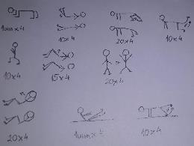
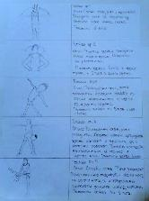
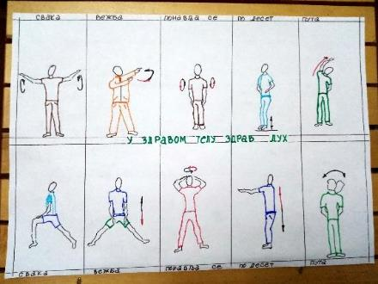
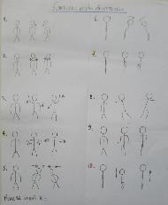
КЕАТИВНОСТ УЧЕНИКА
У ИЗРАДИ ДОМАЋИХ ЗАДАТАКА
Вежбе обликовања, аутори скица:
Немања Јошић, Елена Милковски,
Вељко Радоњић, Филип Јанковић

Slide 11
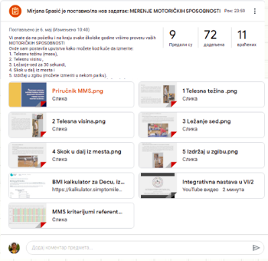
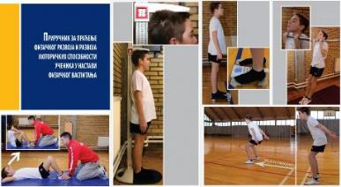
ЗНАЧАЈ И ВАЖНОСТ МЕРЕЊА МОТОРИЧКИХ СПОСОБНОСТИ У КУЋНИМ УСЛОВИМА
* Умрежује се и развија могућност додатне међусобне професионалне сарадње између: наставника – ученика – родитеља;
* Прати се физички развој и моторичке
способности ученика у оквиру наставе
физичког и здравственог васпитања, ученици се фокусирају на одржавање и побољшање „fitness“ сваког понаособ, а не на поређењу статуса једних са статусом других ученика.

Slide 12
ИСХОДИ НАСТАВЕ ФИЗИЧКОГ И ЗДРАВСТВЕНОГ ВАСПИТАЊА
Ученик ће бити оспособљен да: * примени двоставне вежбе или вежбе обликовања, правила игре; * користи изведене вежбе из спорта, рекреацији или живота; * упореди резултате и сагледа сопствен моторички напредак; * комбинује и користи усвојене технике у свакодневном животу; * доведе у везу развој моторичких способности са дисциплином; * одржава стабилну и динамичку равнотежу кретања; * изведе кретања, кораке плеса, вежбе у ритму; * објасни како се шта изводи, организује вршњачке едукације.
Notes:
What will the audience be able to do after this training is complete? Briefly describe each objective how the audience will benefit from this presentation.

Slide 13
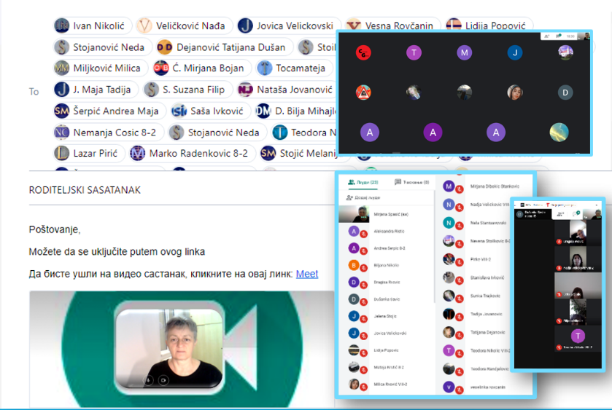
ГУГЛ „MEET“

Slide 14
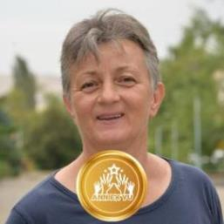
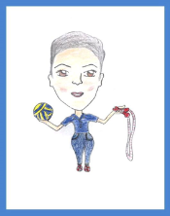
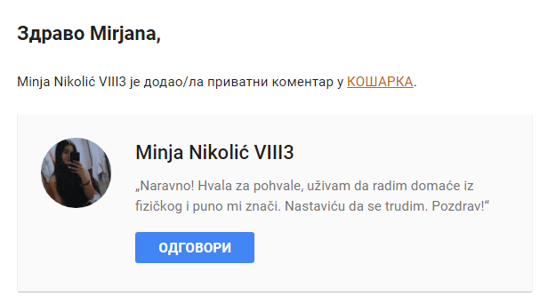
ВАЖНЕ НАПОМЕНЕ / МОГУЋИ ПРОБЛЕМИ - ИСКУСТВО ИЗ НАСТАВНЕ ВИРТУЕЛНЕ ПРАКСЕ
* Страх од непознатог,
* Недостетак самопоуздања,
* Неопходно прилагођавање,
* Слаб интернет,
* Непоседовање одређених уређаја,
* Дужи временски период за припрему предстојеће активности...
Notes:
What will the audience be able to do after this training is complete? Briefly describe each objective how the audience will benefit from this presentation.

Slide 15
ХВАЛА НА ПАЖЊИ!
ЗАПРАТИТЕ МЕ НА ДРУШТВЕНИМ МРЕЖАМА
https://twitter.com/miraspasic
https://www.facebook.com/miraspasic
https://www.instagram.com/miraspasc/
https://miraspasic.wordpress.com/
http://mspasic61.blogspot.com/
https://sites.google.com/site/cvmirjanaspasic/
https://www.youtube.com/channel/UC0qs9sXPxNsJ7FJEOjgHtqg/videos
Notes:
What will the audience be able to do after this training is complete? Briefly describe each objective how the audience will benefit from this presentation.

